Slide 1

2020 / 2021
2020 / 2021

Slide 2
Um was geht’s?
Tracke dein Wohlbefinden
Tätige Eingaben zu Essen, Schlaf, Aktivitä und Arbeit
Avatar zeigt 5 verschiedene Emotionen

Slide 3
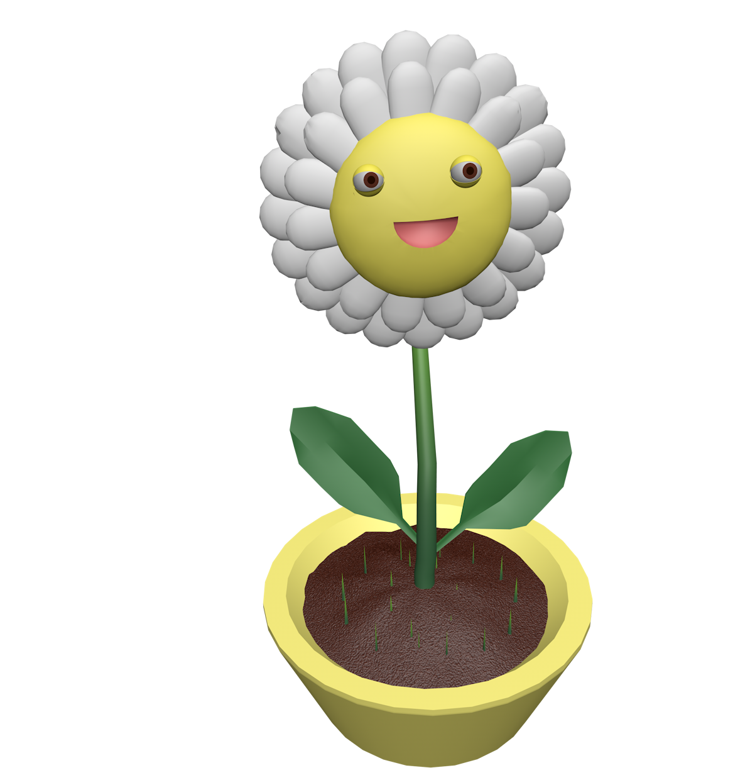
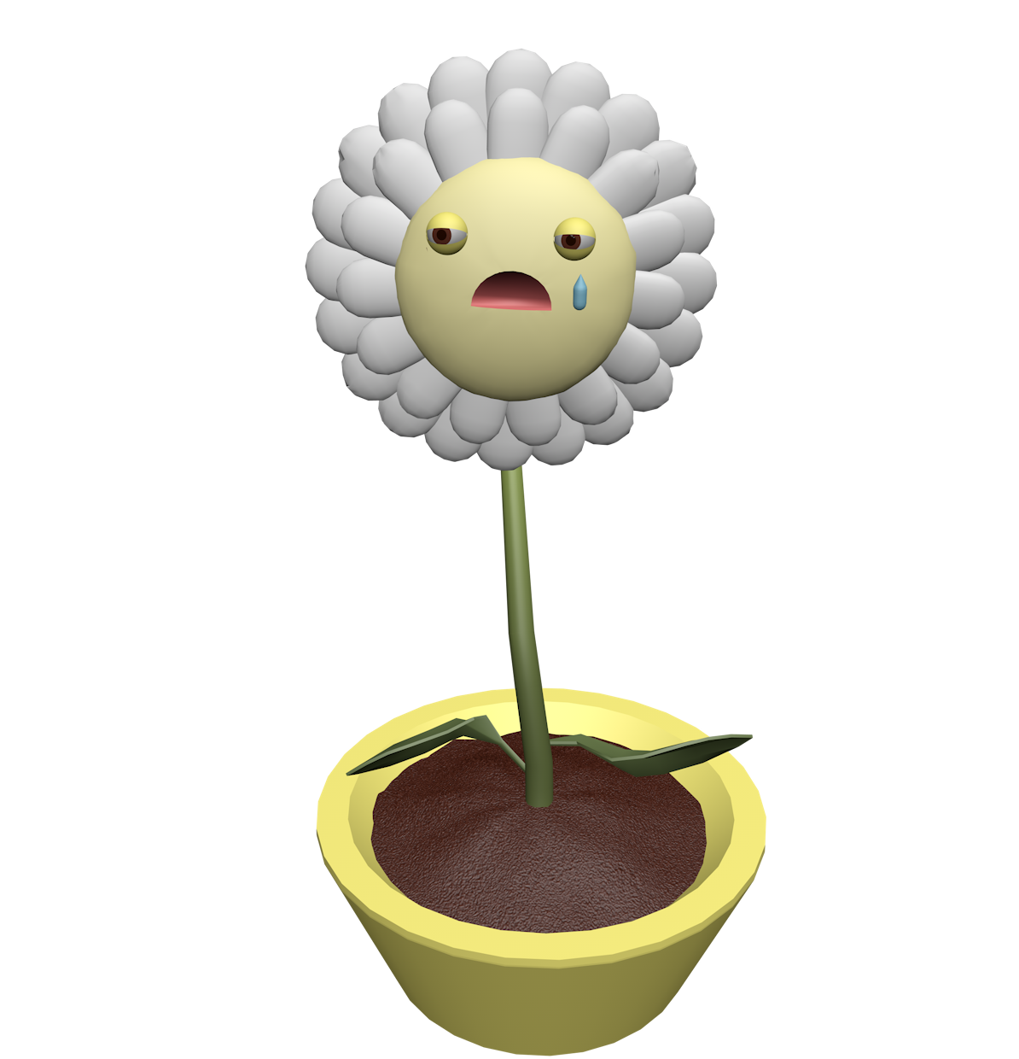
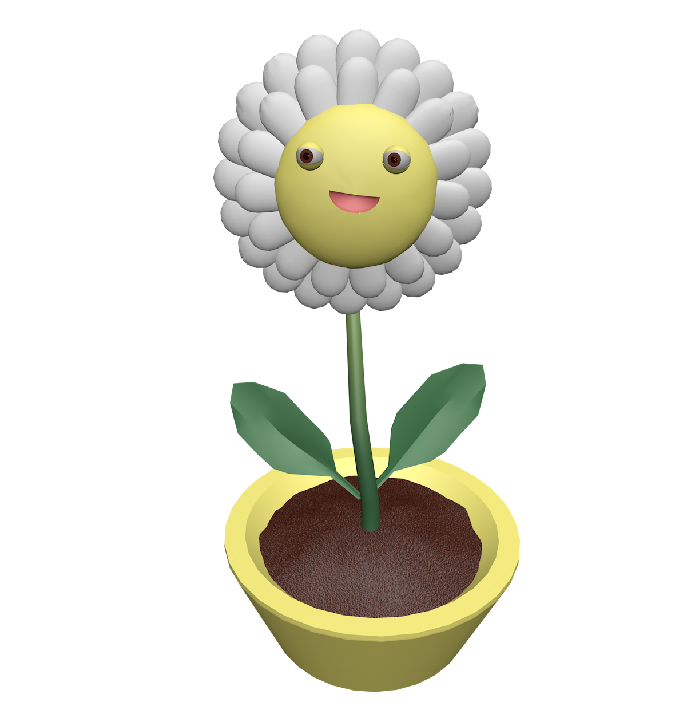
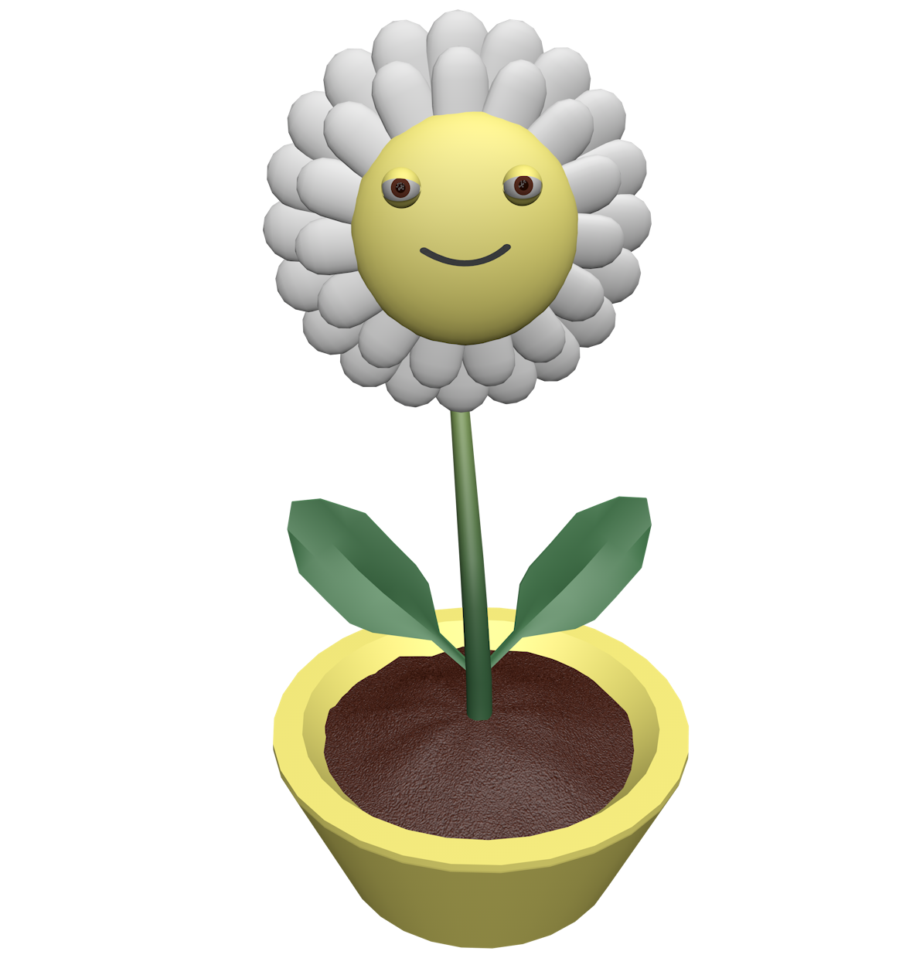
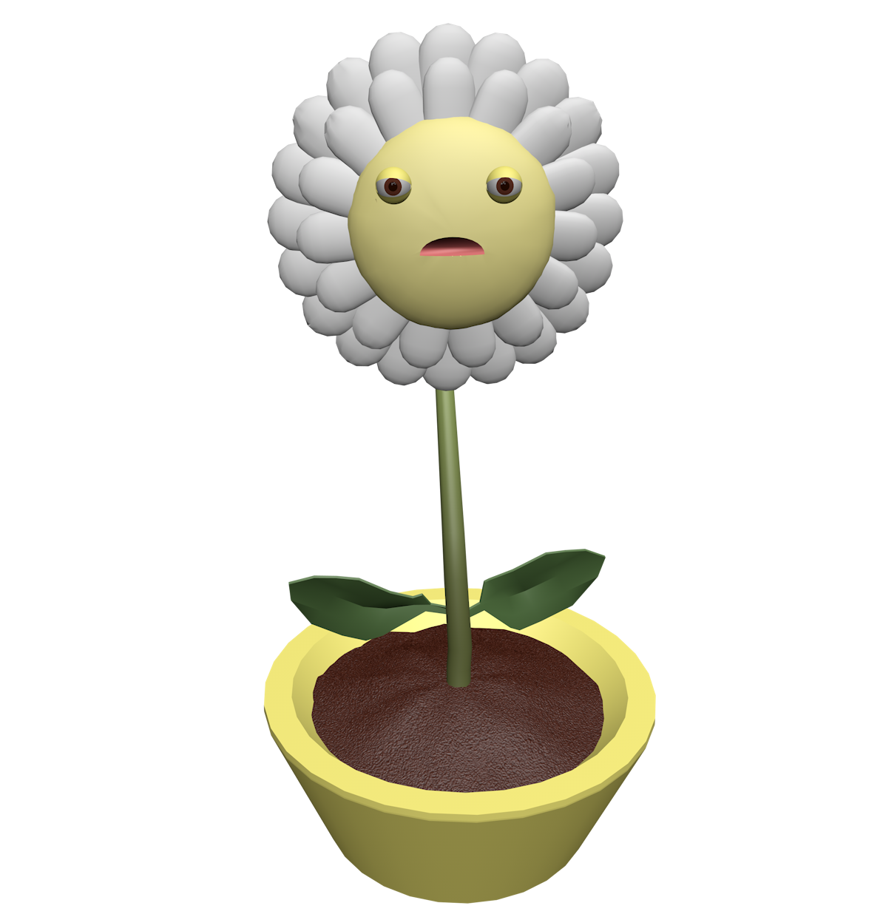
Die Emotionen

Slide 4

Praktische Einsatzbereiche
Personen die ihr Wohlbefinden tracken wollen
Menschen mit Depressionen unterstützen

Slide 5

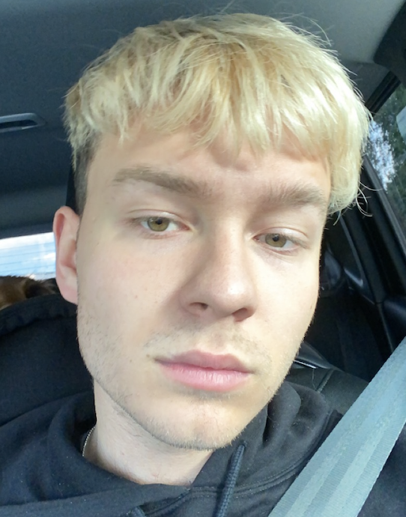
Das Team
Markus Stadler
Backend Keycloak
Noah Stallinger
Frontend
Julian Haas
Animationen Backend
Stephan Herbe
Frontend
Moritz Weibold
Frontend

Slide 6

Arbeitsverteilung
Grafik zu Arbeitsstunden und Commits

Slide 7
Ziele

Slide 8
Verwendetet Technologien & Systemarchitektur

Slide 9

Hindernisse
KeyCloak
Export der Animationen
Drag & Drop im Wohnzimmer
Customized Design in Flutter

Slide 10

LIVE DEMO

Slide 11
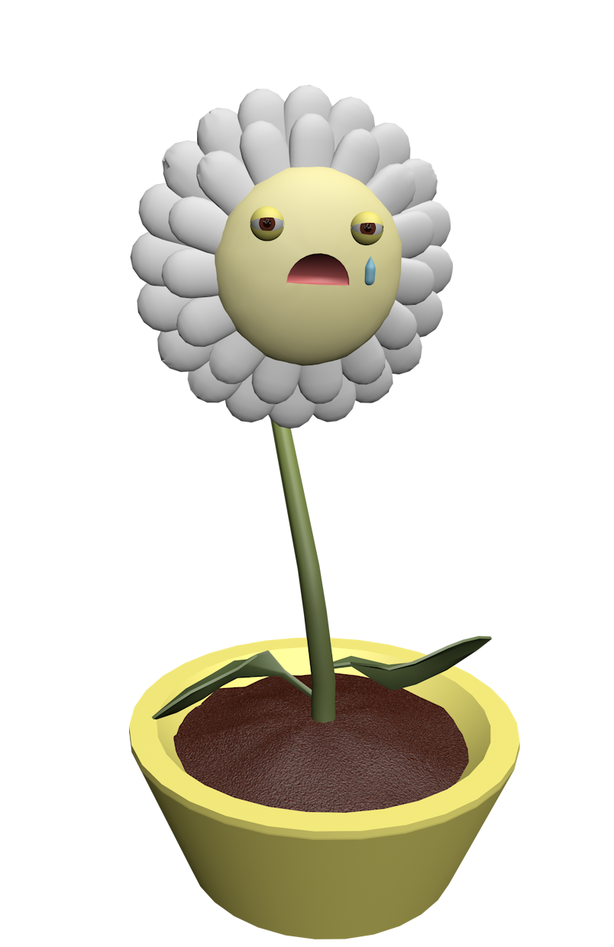
Wieso beenden wir das Projekt? Wie geht es weiter?

Slide 12

Danke für die Aufmerksamkeit

